Slide 1
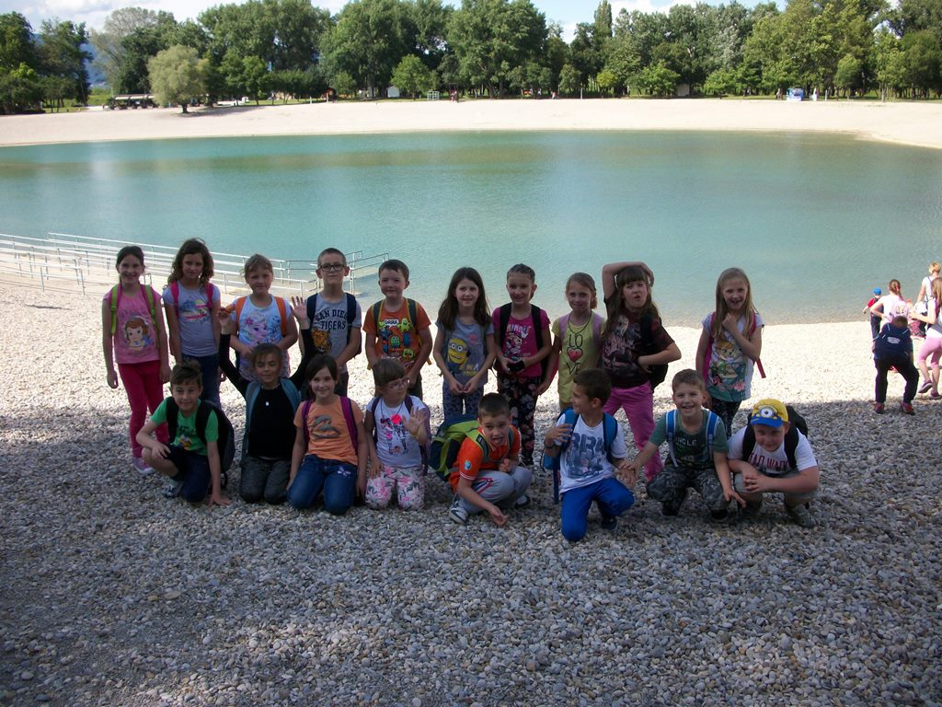
1. roditeljski sastanak 2.a razreda 15. rujna 2016.

Slide 2
Dnevni red:
Izvješće o provedenom izletu na kraju 1. razreda
Informacije za školsku godinu 2016./2017.
3. Pravilnik o načinima, postupcima i elementima vrednovanja učenika u osnovnoj i srednjoj školi, Pravilnika o izvođenju izleta, ekskurzija i drugih odgojno-obrazovnih aktivnosti izvan škole, Pravilnik o pedagoškim mjerama, Protokol o postupanju u slučaju nasilja među djecom, Kriteriji vladanja, Kriteriji ocjenjivanja,Kućni red škole
4. Izbor predstavnika roditelja za Vijeće roditelja
5. Suglasnost roditelja za fotografiranje i snimanje u šk.god.2016./2017.
6. Pitanja i prijedlozi

Slide 3
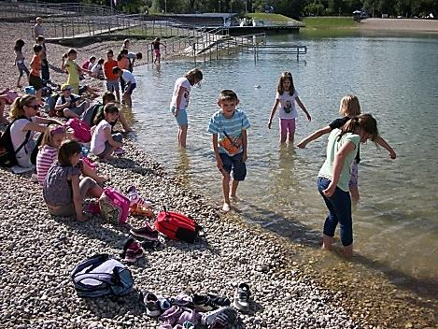

Slide 4
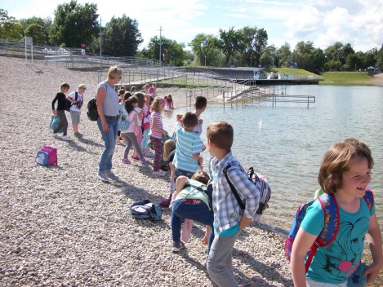

Slide 5
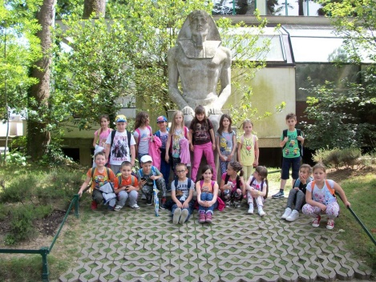

Slide 6
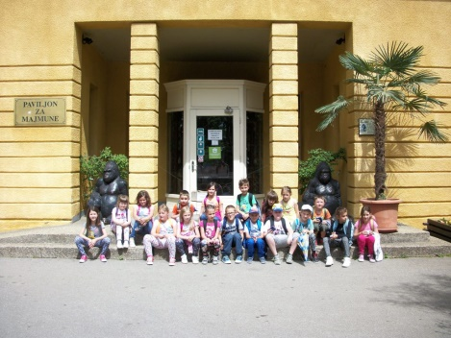

Slide 7
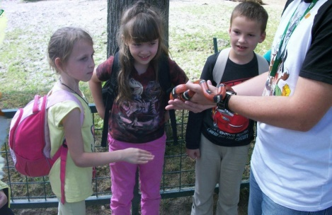

Slide 8
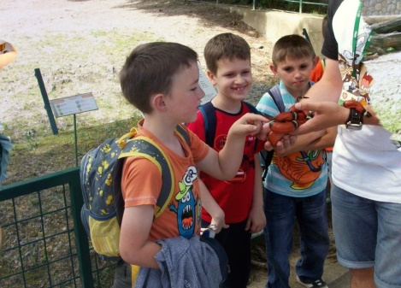

Slide 9
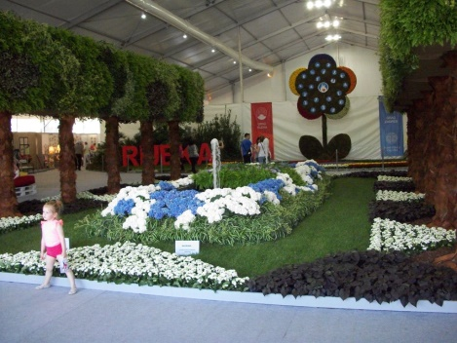

Slide 11
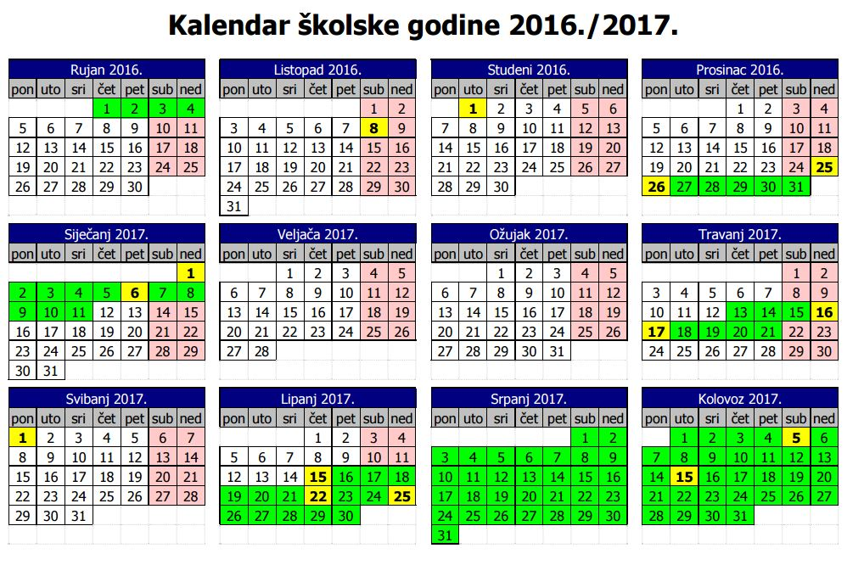
nenastavni dan

Slide 12
pribor za rad
lektira-5 djela
Informativni razgovori za roditelje :
ponedjeljkom
Zamjenik razrednika -obratiti se u slučaju, ako nema razrednika, Danici Ferić

Slide 13
projekti- Zdrava prehrana-tijekom godine
projekt- Božić za sve-prosinac
kazališne predstave-u školi,posjet dječjem kazalištu
Klokan bez granica-matematičko natjecanje
Izlet na kraju šk. god.-Jastrebarsko, Budrovci

Slide 14
3. Pravilnici
Protokol o postupanju u slučaju nasilja među djecom i mladima

Slide 15
Definicija nasilja
Nasilje- svako namjerno fizičko ili psihičko nasilno ponašanje usmjereno prema djeci od strane njihovih vršnjaka učinjeno s ciljem povrjeđivanja, a koje se, neovisno o mjestu izvršenja, može razlikovati po obliku, težini, intenzitetu i vremenskom trajanju i koje uključuje ponavljanje istog obrazac i odražava neravnopravan odnos snaga

Slide 16
Nasilništvo
Podrazumijeva 6 definirajućih činitelja:
Namjera da se nanese ozljeda ili šteta;
Intenzitet ili trajanje;
Moć nasilnika;
Ranjivost žrtve;
Manjak podrške;
Posljedice.

Slide 17
Normalni sukob vršnjaka
Obilježja:
Ne postoje elementi navedeni za nasilništvo;
Djeca ne inzistiraju da mora biti po njihovom pod svaku cijenu;
Mogu dati razloge zašto su u sukobu;
Ispričaju se ili prihvate rješenje da nitko nije pobijedio;
Slobodno pregovaraju da bi zadovoljili svoje potrebe;
Mogu promijeniti temu i otići iz situacije.

Slide 18
Obaveze škole
U slučaju prijave nasilja stručna osoba za koordiniranje aktivnosti vezanih uz problematiku nasilja dužna je:
Poduzeti sve mjere da se prekine nasilje, a u slučaju potrebe zatražiti pomoć drugog djelatnika ili po potrebi pozvati djelatnike policije;
Ukoliko je dijete povrijeđeno zatražiti liječničku intervenciju;

Slide 19
3.Odmah obavijestiti roditelje i upoznati ih a činjenicama i poduzetim aktivnostima;
4.Po dojavi obaviti razgovor s djetetom ( u nazočnosti druge osobe);
5.Roditeljima djeteta žrtve dati obavijest o oblicima savjetodavne i stručne pomoći;
6.Obaviti razgovore s drugom djecom ili odraslima koji imaju spoznaje o učinjenom nasilju;

Slide 20
7.U slučaju težeg oblika nasilja ili dužeg trajanja savjetovati se s nadležno službom za pomoć djeci, svjedocima nasilja;
8.Obaviti razgovor s djetetom koje je počinilo nasilje u nazočnosti druge osobe;
9.Pozvati roditelje tog djeteta i upoznati ga sa činjenicama i svemu poduzetom
10.O poduzetim aktivnostima i mjerama pisati evidenciju.

Slide 21
Kriteriji vladanja
UZORNO
DOBRO
LOŠE

Slide 22
UZORNO
- poštuje pravila Kućnog reda
- vodi računa o pravima i potrebama drugih
- čuva i poštuje vlastitu i tuđu imovinu
- nema izrečenu pedagošku mjeru
- ima izrečenu pedagošku mjeru(opomena . . , ali je ona pozitivno utjecala na korigiranje sankcioniranog ponašanja

Slide 23
DOBRO
- ponekad krši pravila Kućnog reda
- povremeno ponavlja greške na koje je već upozoren
- ponekad ne izvršava svoje obaveze i ne nosi pribor u školu
- ima izrečenu pedagošku mjeru(opomena), ali svoje ponašanje nije promijenio
- ima izrečen ukor, ali nastoji promijeniti svoje ponašanje na bolje

Slide 24
LOŠE
- često krši pravila Kućnog reda
- oštećuje imovinu svoju i tuđu - svojim ponašanjem ugrožava prava i potrebe drugih - ne poštuje učitelje
- nasilničko ponašanje
- ima izrečenu pedagošku mjeru ( ukor i više ) koja nije utjecala na promjenu sankcioniranog ponašanja

Slide 25
4. Izbor predstavnika u Vijeće roditelja
Vijeće roditelja održat će se
29.9.2016. u 17,00h

Slide 26
5. Suglasnost roditelja za fotografiranje i snimanje u šk.god.2016./2017.

Slide 27
6. Pitanja i prijedlozi
izvannastavne aktivnosti
osiguranje učenika
putnici
školska kuhinja
Program mlijeka u školama
papir za kopiranje
21.9. (18,00h besplatna predstava
Ježeva kućica)
26.9. Jumicar (poligon sa malim autima,
vožnja+prometna dozvola)
7.9. ispit predznanja iz M, 8.9. iz HJ

